Slide 1
Емоційне вигорання (профілактика емоційного та професійного вигорання)
Щипська Леся Василівна
психологіня вищої категорії.
Голова методичного об'єднання практичних психологів та соціальних педагогів Голосіївського району м. Києва
(2007-2020роки).
Тілесно-орієнтований та сімейно-системний психолог.
Сертифікований тренер.
Член WAPP, Вісбаденська академія Позитивної психотерапії (Німеччина)
консультант Позитивної психотерапії.
Член Міжнародної асоціації Психосоматики і Тілесної Терапії (МАПТТ).
Співавторка навчально-методичного посібника, затвердженого МОН «Формування безпечної повадінки в дітей та підлітків, причини та шляхи вирішення проблем, викликаних кризовими явищами»

Slide 2
Емоційне вигорання — це стан фізичного й емоційного та мотиваційного виснаження, який викликаний накопиченням стресу та тривоги, кризою цінностей, високих вимог до самого себе. Виявляється як в формі фізичної втоми, почутті психологічної та емоційної виснаженості.

Slide 3
ВООЗ описує три головних симптоми емоційного вигорання:
Відчуття виснаження, що призводить до порушення сну, зниження імунітету та проблем із концентрацією уваги.
Інтелектуальна й емоційна дистанція з роботою, що супроводжується почуттям негативу та цинізму відносно робочих ситуацій , відірваністю від колективу, відсутністю мотивації та негативним сприйняттям реальності.
Зниження професійної ефективності, що проявляється в неспроможності впоратися з робочими обов’язками, внаслідок чого з’являються сумніви у власних здібностях і компетентності.

Slide 4
Емоційне вигорання
Синдром, який розвивається під впливом хронічного стресу і постійних навантажень. Призводить до виснаження емоційно-енергетичних особистісних ресурсів людини.
Виникає в результаті накопичення
негативних емоцій, без «розрядки» або
«визволення» від них.
Це захисна реакція
організму на стрес, який виникає, якщо
немає способу звільнитися від негативних
емоцій.

Slide 5
Поняття «емоційне вигоряння» ввів американський психіатр Х. Фрейденбергер в 1974 році для характеристики психічного стану здорових людей, які інтенсивно спілкуючись з іншими людьми, постійно перебувають в емоційно перевантаженій атмосфері при наданні професійної допомоги.
В професіях системи «людина-людина» ознаки
синдрому вигорання мають:
85% соціальних працівників;
80% лікарів;
65 % педагогів;
60% працівників органів
внутрішніх справ.

Slide 6
А
Батьки не були задоволені моїм вибором професії, але я наполягав на своєму.
Я думав про таку роботу ще в дитинстві.
З моєю роботою може добре впоратись далеко не кожен.
Раніше я думав, що зможу приносити
більше користі.
Коли бачу видатного професіонала у моїй справі, відразу хочу піти до нього в учні!
Я б любив роботу, якби не проблеми з керівництвом та колегами.
Після відпустки у мене відкривається
друге дихання.
Іноді я подумую про дауншифтинг (уповільнення або ослаблення будь-якого процесу).
Б
Вибір професії був для мене випадковим.
Я обрав цю роботу, перш за все, через
гроші.
Я не цікавлюсь спеціальною літературою про мою роботу.
Якщо керівництво не бачить різниці між хорошою та відмінною роботою, я не буду напружуватись.
Я знаю достатньо для того, щоб працювати добре.
Єдине приємне на роботі – це обід і перекури з колегами.
В середині відпустки я з жахом думаю,що потрібно повернутися на роботу.
Не буду знижувати рівень життя, перейшовши на більш цікаву роботу за меншу зарплату.

Slide 7
Більше А.
У вас професійне вигорання.
Ви успішні на своєму місці, але вам потрібен відпочинок, щоб зрозуміти, куди рухатись. Після відпустки з тотальною зміною обстановки подумайте: чи можете ви отримувати задоволення на теперішньому робочому місці (можливо, в іншому місці ви почуватиметеся краще), підвищити кваліфікацію чи почати займатися чимось новим. Вам просто потрібні зміни і підтримка більш досвідченої людини чи психолога, який
знайомий з цією проблемою.
Більше Б.
Робота для вас – далеко не головне, принаймі, теперішня робота. Це не означає, що потрібно з гордістю хлопнути дверима.
Але ви повинні розуміти, що симптоми, схожі на професійне вигорання, у вас виникають через те, що ви віддали б перевагу зайнятись чимось іншим. Можливо, це навіть не інша професія, а сім’я, або мистецтво... Професійного вигорання у вас немає, але може початися депресія, якщо ви нереалізуєте свій потенціал у тому, що вам підходить.

Slide 8
Симптоми емоційного вигорання

Slide 9
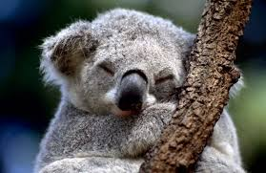
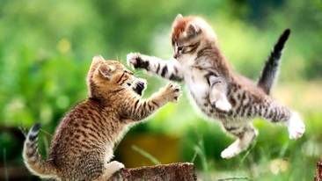
Поведінкові симптоми:
відчуття, що робота стає все важчою і важчою, а виконувати її — все складніше і складніше;
співробітник помітно змінює свій робочий режим дня (рано приходить на роботу і пізно йде або, навпаки);
незалежно від об'єктивної необхідності, працівник постійно бере роботу додому, але вдома її не робить;
відчуття, що все марно, зневіра, зниження ентузіазму стосовно роботи, байдужість до результатів;
невиконання важливих, пріоритетних завдань і «застрягання» на дрібних деталях, витрата більшої частини робочого часу на виконання автоматичних і елементарних дій;
зловживання алкоголем, різке зростання викурених за день цигарок, вживання наркотиків.

Slide 10
Психофізичні симптоми:
симптом хронічної втоми;
відсутність реакції цікавості та страху;
часті головні болі, постійні розлади шлунково-кишкового тракту;
задишка або порушення дихання при навантаженні;
відчуття емоційного і фізичного виснаження;
загальна слабість, погіршення біохімії крові і гормональних показників;
різка втрата чи різке збільшення ваги;
повне чи часткове безсоння;
постійний загальмований, сонливий стан протягом усього дня;
помітне зниження зовнішньої і внутрішньої сенсорноїчутливості: погіршення зору, слуху, нюху і дотику, втрата внутрішніх, тілесних відчуттів.

Slide 11
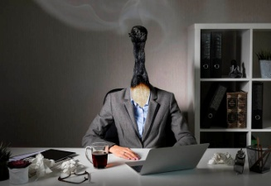
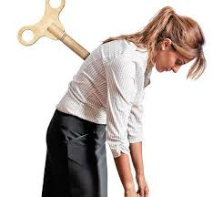
Соціально-психологічні симптоми:
байдужість, нудьга, пасивність і депресія (знижений емоційний тонус, почуття пригніченості);
підвищена дратівливість на незначні події — часті нервові «зриви» (вибухи невмотивованого гніву чи відмова від спілкування);
постійне переживання негативних емоцій (почуття провини, невпевненості, образи, підозри, сорому);
почуття неусвідомленого занепокоєння і підвищеної тривожності (відчуття, що «щось не так, як треба»);
почуття гіпервідповідальності і постійний страх, що щось «не вийде», чи з чимось не вдасться впоратися;
загальна негативна установка на життєві і професійні перспективи (типу «Як не намагайся, все одно нічого не вийде»).

Slide 12
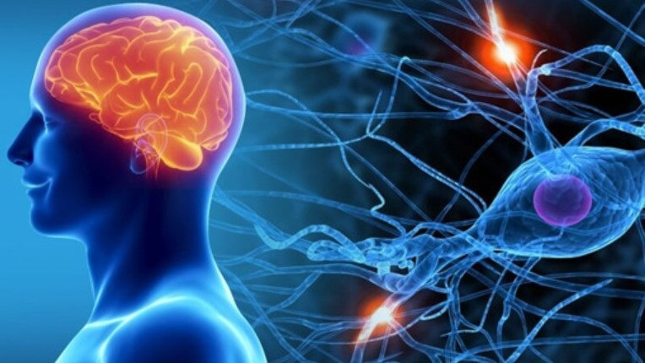
А які ж особливості вашої нервової системи?

Slide 13
Дайте відповідь на запитання: «так, безумовно» (З бали) «так, але не дуже» (1 бал) «ні, у жодному разі» (0 балів).
Чи дратує вас:
1 . Зім’ята сторінка газети, яку ви хочете прочитати?
2. Не надто молода жінка, вдягнена, як юна дівчина?
3. Надмірна близькість співрозмовника під час бесіди?
4. Жінка, яка. палить на вулиці або в громадському місці?
5. Людина, що кашляє у ваш бік?
6. Що хтось гризе нігті на ваших очах?
7. Що хтось сміється невлучно?
8. Що хтось намагається вчити вас, що і як робити?
9. Що кохана дівчина (хлопець) завжди запізнюється?
10. Що в кінотеатрі той, хто сидить попереду, весь час крутиться і розмовляв?
11. Що вам переповідають сюжет ро ману, який ви тільки збираєтеся прочитати?
12. Що вам дарують непотрібні речі?
13. Голосна розмова в громадському транспорті?
14. Надто сильний запах парфумів?
15. Людина, яка жестикулює під час розмови?
16. Колега, який часто вживає іноземні слова?

Slide 14
Підрахуйте бали.
Понад 38.
Ви не належите до числа терплячих і спокійних людей. Вас дратує майже все. Ви легко втрачаєте рівновагу.
Це розхитує вашу нервову систему, посилюючи непорозуміння з оточуючими.
Від 13 до 38.
Ви належите до найпоширенішої групи людей, яких дратують тільки дуже неприємні речі. Не драматизуючи повсякденні негаразди, ви здатні легко забувати про них.
Менш ніж 13.
Ви достатньо спокійна людина й дивитеся на життя реально. Вас не так вже й просто вивести з рівноваги.
А це – «страховка» від стресу.

Slide 15
Тест "Визначення ступеня схильності до стресу»
1. Чи часто у Вас з’являється почуття втомленості?
2. Чи почуваєте Ви погіршення здібності зосередитися?
3. Чи помічаєте Ви, що ваша пам’ять стала гірше?
4. Чи є у Вас схильність до безсоння?
5. Чи часто Вас хвилюють болі в області хребта?
6. Чи бувають у Вас сильні головні болі?
7. Чи є у Вас проблеми з апетитом?
8. Чи помічаєте Ви, що відпочинок не дає очікуваного результату?
9. Чи скучаєте Ви на роботі?
10. Чи легко Вас вивести із себе?
11. Чи помічаєте Ви за собою схильність до надмірної суєти?
12. Чи буває, що Вам важко завершити думку?
13. Чи часто Ви перестаєте собі подобатися?
14. Чи часто Вам без видимої на то причини стає тривожно?
15. Чи часто Вам не хочеться бачити нікого?
На кожне питання потрібно відповісти «так» – 2 бали
«іноді» – 1 бал
«ні» – 0 балів

Slide 16
За результатами тесту стрес поділяється на три рівня (низький/середній/високий).
Якщо Ви набрали від 0 до 2 балів, то Ви, скоріше за все, віднеслись до тесту поверхово, тому що така степінь не піддавання стресам – це неймовірно.
Низький – від 2 до 6 балів.
Вам можна позаздрити, Ви неймовірно стресостійкі. У непередбачених і небезпечних ситуаціях Ви спокійні та розсудливі.
Середній від 6 до 21 балу. Стреси Вам докучають, але особливих проблем не утворюють.
Рівень стресу – середній. Це означає, що позбавлення від стресів не буде для Вас великою трудністю.
Високий від 21до34 балів.
Рівень стресу - високий.
Вам варто замислитися про наслідки, якщо ви не гіпербалізуєте проблеми. Не нехтуйте своїм здоров’ям.
Вам потрібно негайно змінити своє життя.

Slide 17
Як попередити виникнення синдрому емоційного вигорання?
Одним із найбільш ефективних способів в профілактиці синдрому професійного вигорання є саморегуляція.
Саморегуляція – це вміння управляти своїм психоемоційним станом, яке досягається шляхом впливу людини на саму себе за допомогою слів, образів, управління диханням, мішечним тонусом і т.д
В результаті саморегуляції можуть утворитись три основні ефекти:
ефект заспокоєння – зняття емоційної напруги;
ефект відновлення – послаблення проявів втоми;
ефект активізації – підвищення психофізіологічної реактивності.

Slide 18
Природні прийоми регуляції організму є одними з найбільш доступних способів саморегуляції:
сміх, гумор;
роздуми про радісне, приємне;
різні рухи, розслаблення м’язів;
спостереження за пейзажем;
розглядання предметів у приміщенні, фотографій, інших приємних або дорогих для людини речей;
вдихання свіжого повітря;
висловлювання похвали, компліментів і ін.

Slide 19
Керування диханням
Сидячи або стоячи постарайтеся розслабити м’язи тіла і зосередьте увагу на диханні.
На рахунок 1-2-3-4 зробіть повільний глибокий вдих.
На наступні чотири рахунки затримайте дихання.
Потім зробіть плавний видих на рахунок 1-2-3-4-5-6.
Знову затримайте дихання перед наступним вдихом на рахунок 1-2-3-4.
Через 3-5 хвилин такого дихання ви помітите, що ваш стан став помітно спокійнішим та врівноваженим.
Дихання – це ефективний засіб впливу на тонус м’язів і емоційні центри мозку.
Повільне і глибоке дихання знижує збудливість нервових центрів, сприяє м’язовому розслабленню, тобто релаксації. Часте дихання, навпаки, забезпечує високий рівень активності організму, підтримує нервово-психічну напруженість. Нижче представлений один із способів використання дихання для саморегуляції.

Slide 20
Керування тонусом м’язів, рухом
Сядьте зручно, якщо є можливість, закрийте очі.
Дихайте глибоко і повільно.
Пройдіться внутрішнім поглядом по всьому вашому тілу, починаючи від верхівки до кінчиків пальців ніг (або в зворотній послідовності) і знайдіть місця найбільшої напруги (часто це бувають рот, губи, щелепи, шия, потилиця, плечі, живіт).
Постарайтеся ще сильніше напружити місця затискачів (до тремтіння м’язів), робіть це на вдиху.
Відчуйте цю напругу.
Різко скиньте напругу – робіть це на видиху.
Зробіть так кілька разів.
У добре розслабленому м’язі ви відчуєте появу тепла і приємну важкість. Якщо затиснення зняти не вдається, особливо на обличчі, спробуйте розгладити його за допомогою легкого самомасажу круговими рухами пальців (можна вдіяти гримаси здивування, радості та ін.)
Під впливом психічних навантажень виникають м’язові затиски, напруга. Уміння їх розслабляти дозволяє зняти нервово-психічну напруженість, швидко відновити сили. Як правило, домогтися повноцінного розслаблення відразу всіх м’язів не вдається, потрібно зосередити увагу на найбільш напружених частинах тіла.

Slide 21
Вплив словом
Словесний вплив задіює свідомий механізм самонавіювання, йде безпосередній вплив на психофізіологічні функції організму. Формулювання самонавіювань будуються у вигляді простих і коротких тверджень, з позитивною спрямованістю.

Slide 22
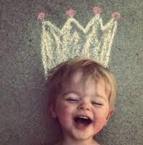
САМОНАКАЗ – спосіб саморегуляції заснований на використанні самонаказів – коротких, уривчастих розпорядженнях, зроблених самому собі.
САМОПРОГРАМУВАННЯ – налаштувати себе на успіх, озираючись назад на свої успіхи та досягнення.
САМОСХВАЛЕННЯ – самозаохочення.

Slide 23
Малювання
Малювання фарбами, олівцями, фломастерами, які дають повноцінний, насичений колір, допомагає позбутися від неприємних переживань, особливо депресії, тривоги, страху. В таких випадках рекомендують малювати лівою рукою (правші) і навпаки. При цьому важливо не вміння малювати, а здатність виразити свою емоцію в абстрактній формі, через колір і лінію.
Створіть малюнок, що відображає ваш внутрішній стан.
Візьміть яскраві фарби, що асоціюються у вас з почуттям радості, впевненості, свободи, і малюйте. Нехай це буде чиста абстракція, будь-що… Подібне емоційне насичення дуже важливе. Його можна використовувати для того, щоб налаштуватися на «впевнений» стан.

Slide 24
Для посилення ефекту вправ-релаксацій рекомендують використовувати кольори
Червоний - якщо ви відчуваєте, що вам недостатньо життєвої енергії
Помаранчевий - якщо вам не вистачає почуття психологічної свободи і вміння пристосовуватись до зовнішніх обставин.
Жовтий - якщо ви відчуваєте спад сил і хотіли б отримати заряд активності, якщо ви знаходитесь у конфлікті з самим собою.
Зелений - якщо вами опанувала байдужість і почуття апатії, за бажання. бути більш відкритим і більш спокійним
Блакитний - якщо вас напружують ваші обов’язки, якщо ви дієте, не задумуючись про наслідки своїх вчинків.
Синій - якщо ви проявляєте зайву емоційність і не контролюєте свої.
реакції.
Фіолетовий - впливає на область почуттів, саме його слід використовувати, якщо ви часто через невідомі причини відчуваєте себе обманутим, вас мучать сумніви, і ви впадаєте у стан депресії.

Slide 25
Дякую за увагу
Контактна інформація:
Viber
Telegram 093-636-80-84
Lesia Schipskaya (facebook)
@lesiashchipskaia
shlv10@ukr.net

